Slide 1
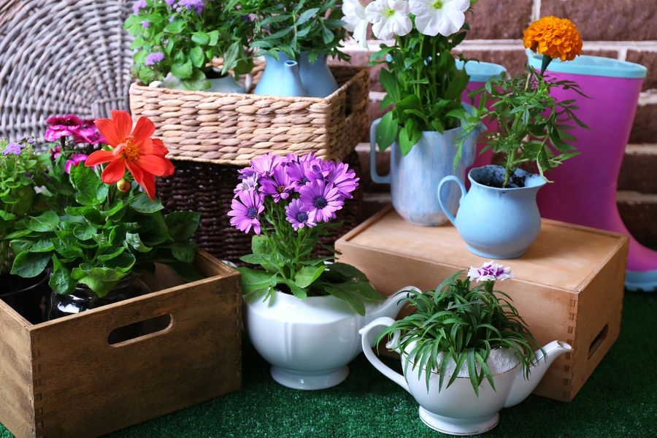
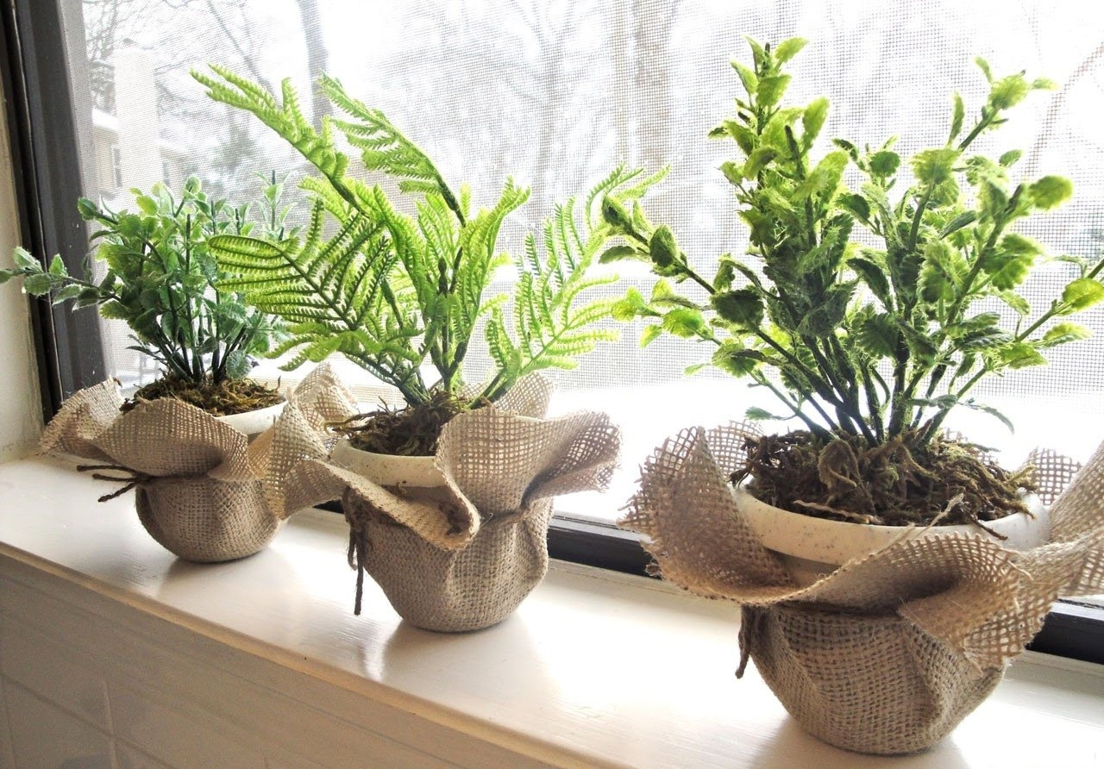

Slide 3
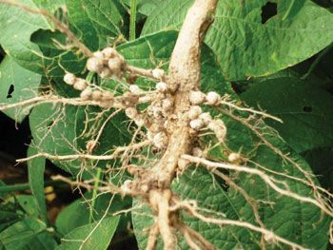
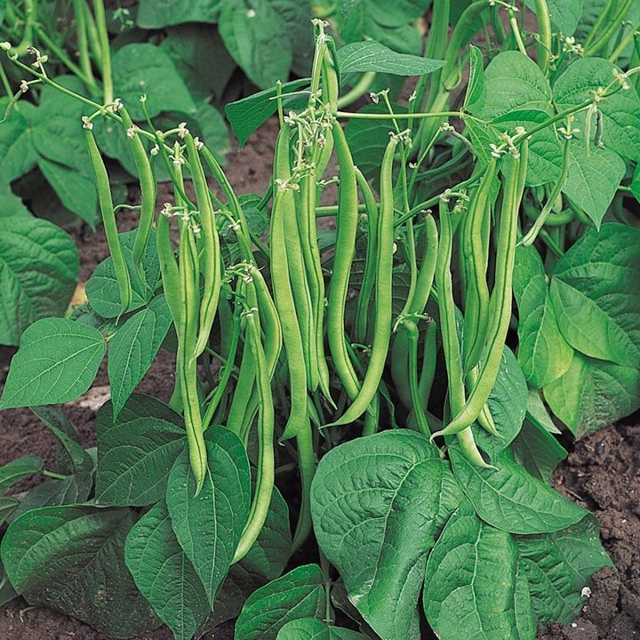
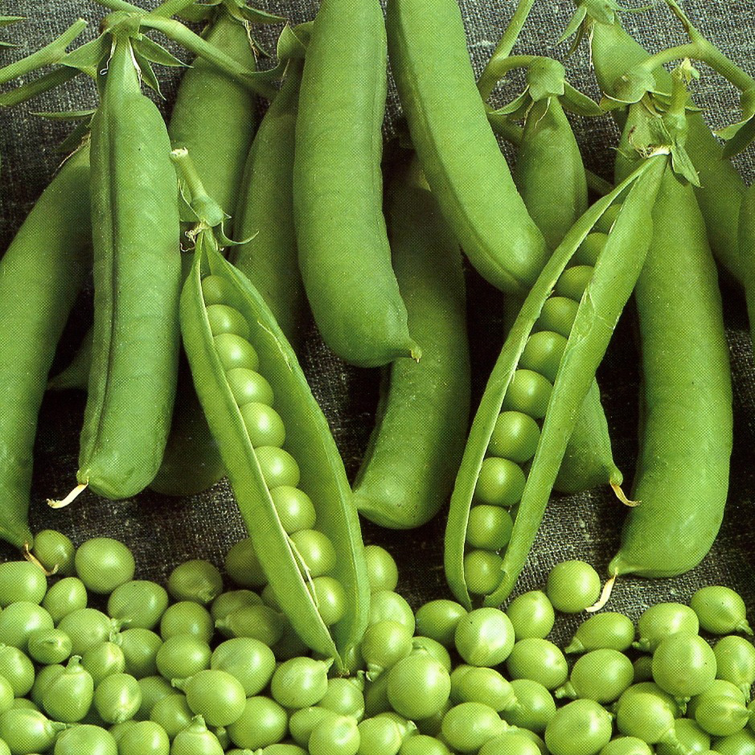
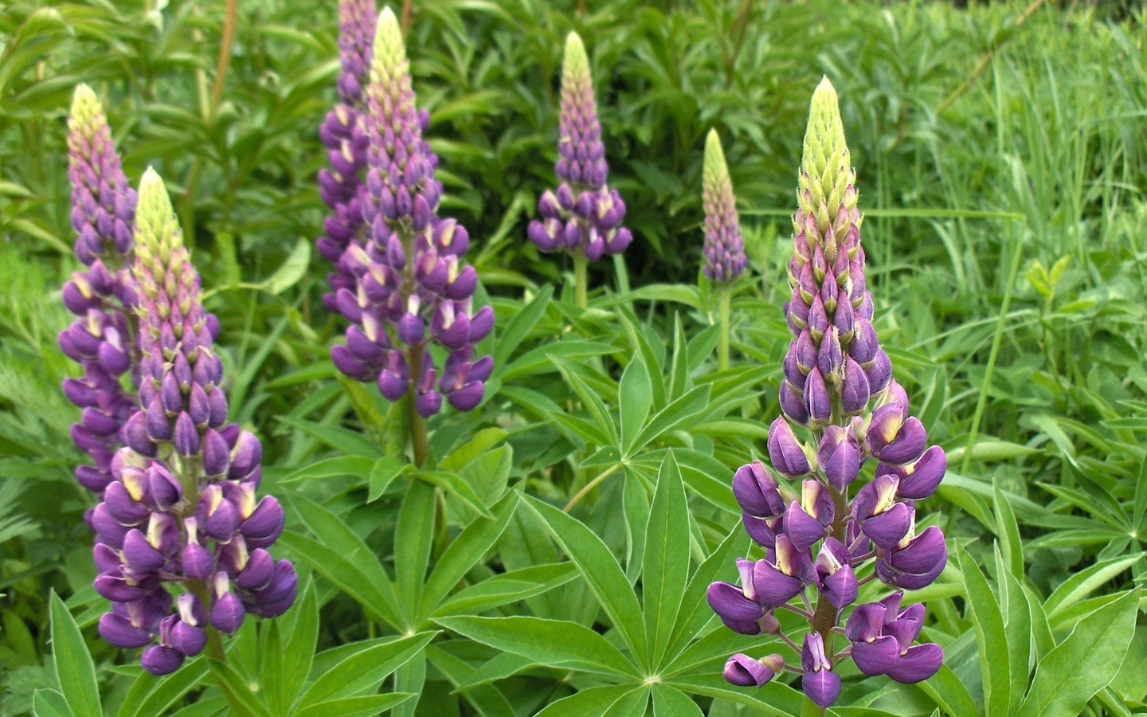
КЛУБЕНЬКОВЫЕ БАКТЕРИИ
ПОМОГАЮТ
БОБОВЫМ РАСТЕНИЯМ
УСВАИВАТЬ
АЗОТ ИЗ ВОЗДУХА

Slide 4
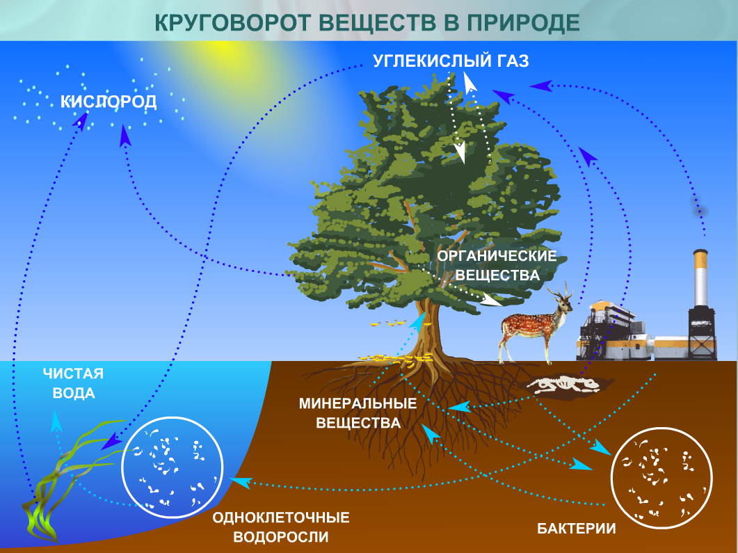

Slide 5
ИНФОРМАЦИОННЫЕ ИСТОЧНИКИ- ПРОТИВОРЕЧИВАЯ ИНФОРМАЦИЯ

Slide 6
МИНЕРАЛЬНЫЕ УДОБРЕНИЯ: ВРЕД ИЛИ ПОЛЬЗА?

Slide 7
ЗАДАЧИ
выяснить, что относят к минеральным удобрениям;
рассмотреть признаки, которые помогут диагностировать нехватку питательных элементов;
научиться правильно применять минеральные удобрения.

Slide 8
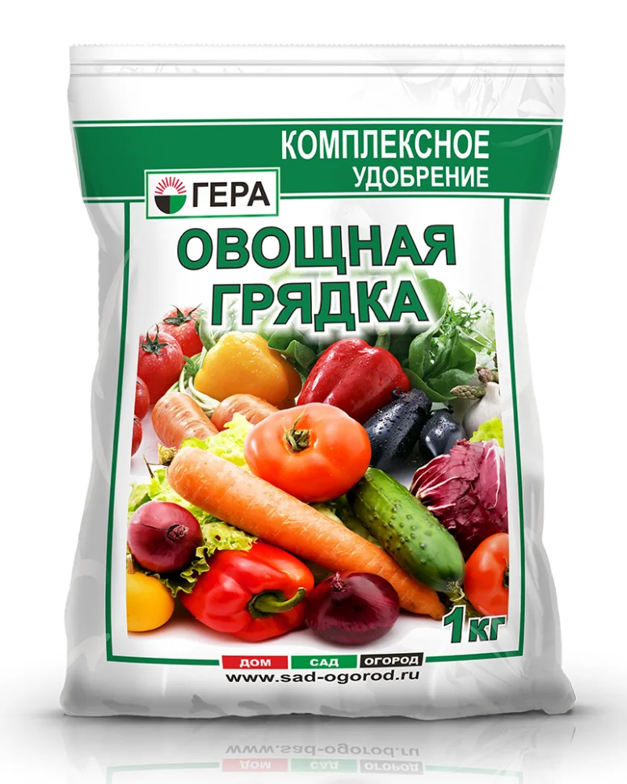
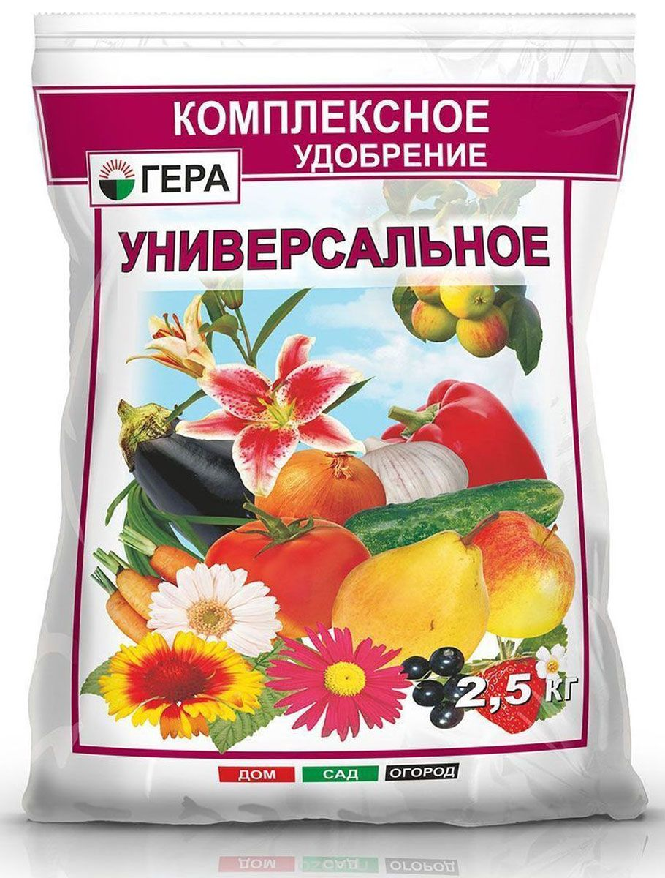
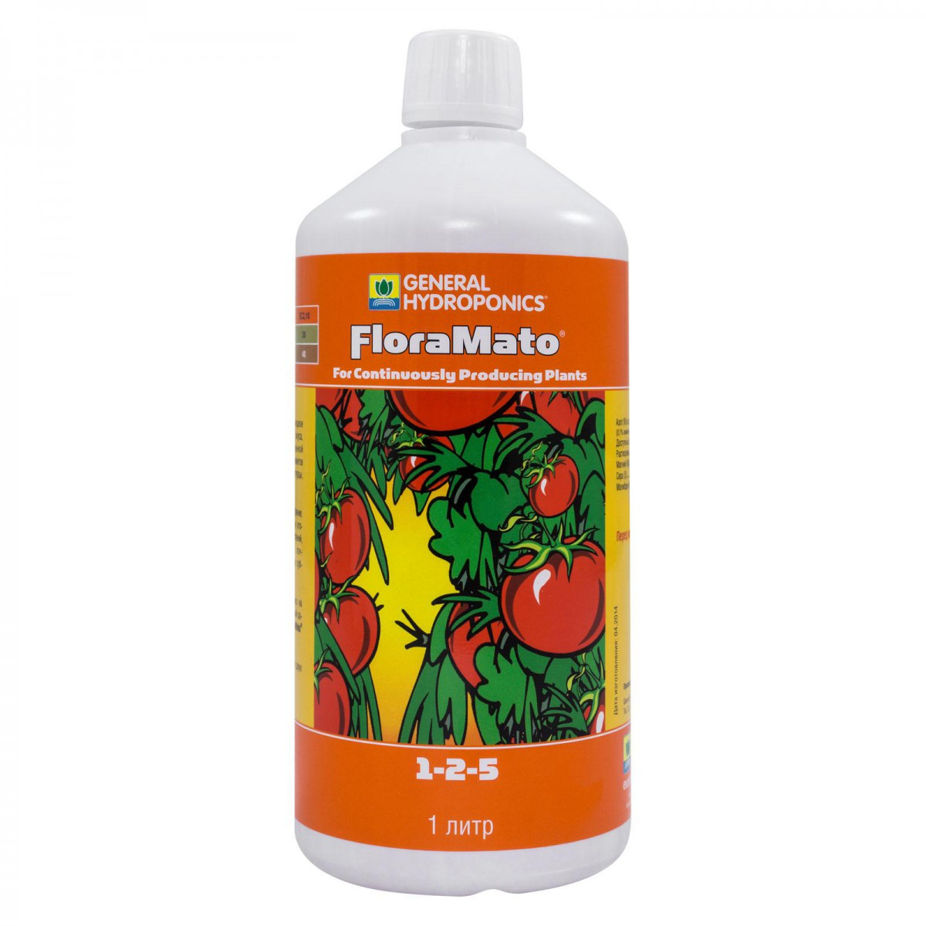
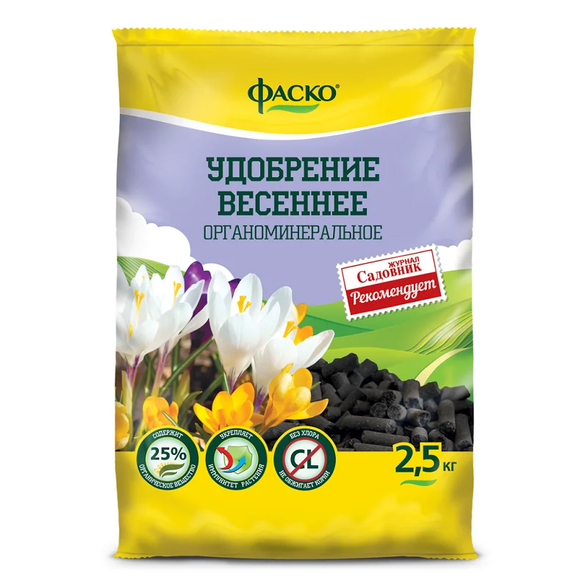
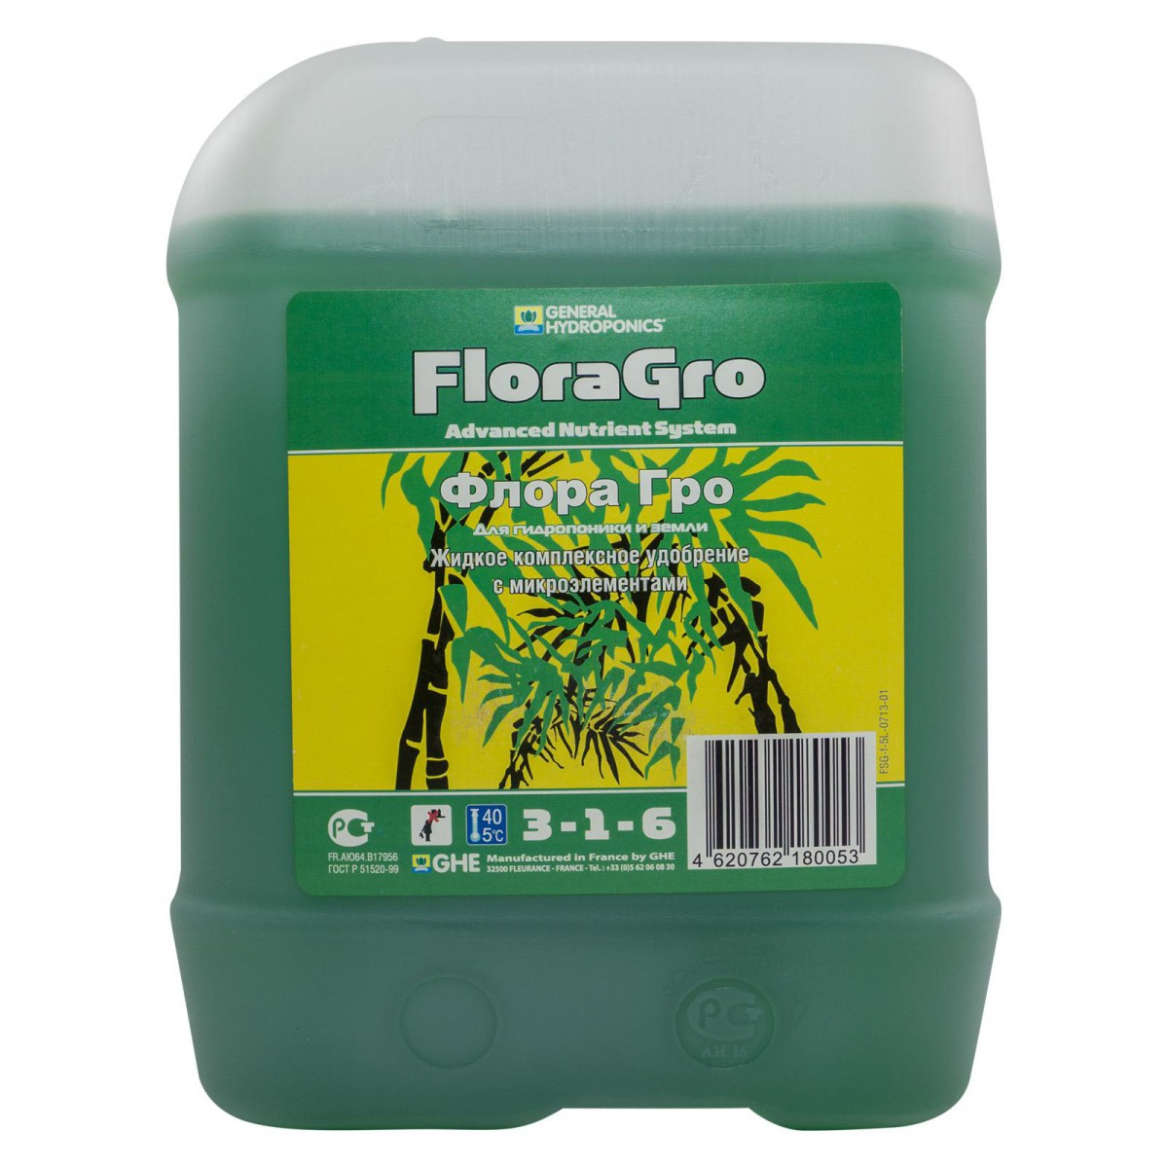
КЕЙС №1
1. Что мы относим к минеральным удобрениям?
2. Классификация минеральных удобрений.

Slide 9
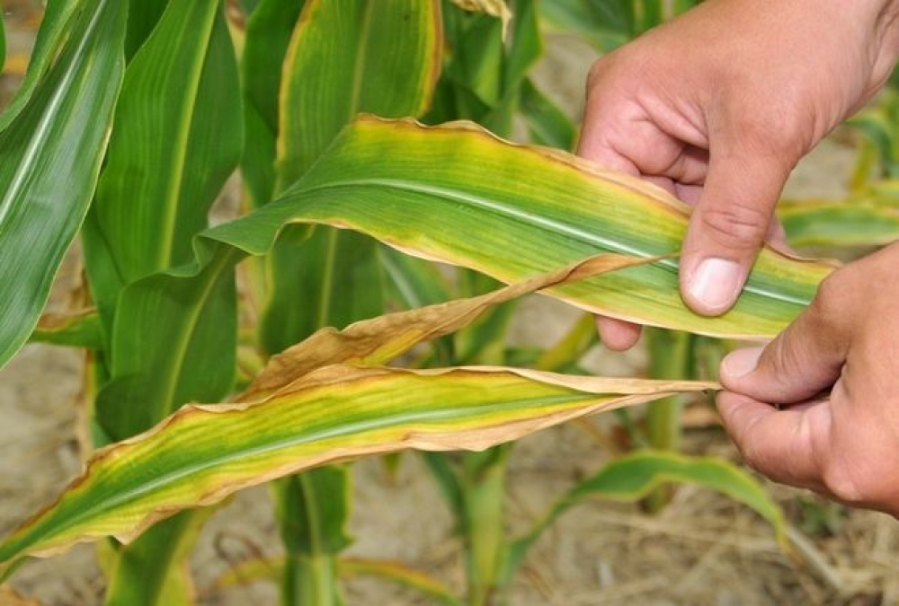
КЕЙС №2
Какое влияние на растения оказывает недостаток или избыток N, P, K ?

Slide 10
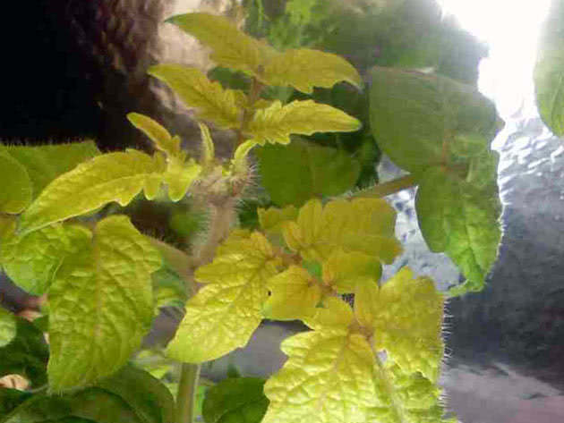
НЕДОСТАТОК АЗОТА Листья бледнеют, становятся светло-зеленого цвета, возможны также красноватые оттенки листьев, листья преждевременно опадают.

Slide 11
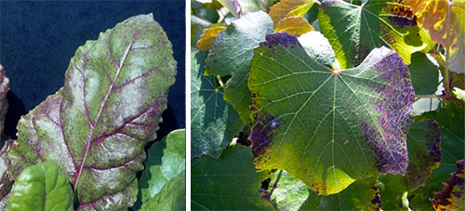
НЕДОСТАТОК ФОСФОРА
Окраска листьев темно-зеленая, голубоватая, тусклая. При сильном недостатке фосфора в окраске листьев, черешков листьев и колосьев появляются пурпурные, а у некоторых растений—фиолетовые оттенки. Засыхающие листья имеют темный, почти черный цвет.

Slide 13
"Просто знать – ещё не всё, знания нужно уметь использовать". (И. В. Гёте).
Практическая работа.
1. Выявите признаки недостатка питательных элементов у предложенного растения. Ответ обоснуйте.
2.Выберите из списка минеральное удобрение для подкормки данного растения (тбл.2).
3.Рассчитайте массу удобрения (mв ? ) для приготовления 200 г раствора с массовой долей 0,2%. Приготовьте раствор.

